Slide 1


Protección de Endpoints
Estrategias esenciales para asegurar arquitecturas modernas mediante API Keys, JSON Web Tokens (JWT) y OAuth 2.0.

Slide 2

1. Vulnerabilidades en APIs
Por qué la protección de endpoints es el pilar fundamental de la ciberseguridad actual.

Slide 3




Riesgos de Endpoints Expuestos
Acceso No Autorizado
Fuga de Datos Sensibles
Ataques DoS y Abuso
Infiltración en recursos privados sin validación de identidad, permitiendo a atacantes escalar privilegios y ejecutar operaciones destructivas.
Exposición no intencionada de información confidencial de clientes o registros financieros por falta de cifrado y controles de autorización granular.
Saturación de servidores y consumo excesivo de recursos mediante scripts automatizados al carecer de límites de velocidad (Rate Limiting).

Slide 4


Impacto de Amenazas en APIs
La Superficie de Ataque Preferida
Las APIs son el núcleo de la integración digital moderna, lo que las convierte en el objetivo #1 de los ciberdelincuentes.
Sin controles adecuados de autenticación y autorización, las organizaciones se exponen a interrupciones operativas, multas normativas (GDPR) y pérdidas millonarias de reputación.
de las empresas sufrieron incidentes de seguridad en APIs en el último año

Slide 5

2. API Keys: Claves de Acceso
Mecanismos rápidos de identificación de clientes y control de tráfico.

Slide 6

Concepto y Uso de API Keys
Identificación de Aplicación
Control y Cuotas de Tráfico
Una API Key es una cadena alfanumérica única asignada a un proyecto o aplicación cliente. Autentica al proyecto solicitante pero no al usuario individual que interactúa con él.
Su función principal es el monitoreo, asignación de métricas de uso y aplicación de límites de tasa (Rate Limiting) según los planes de suscripción contratados.

Slide 7
Buenas Prácticas para API Keys
Uso exclusivo de HTTPS: Transmitir siempre las claves cifradas mediante TLS para evitar la interceptación en tránsito por ataques Man-In-The-Middle.
Rotación periódica y revocación: Establecer políticas de renovación constante y habilitar la invalidación inmediata si la clave se compromete.
Nunca exponer en código frontend: Mantener las API Keys almacenadas en variables de entorno en el servidor web backend, jamás en código JS público.
Restricción por IP u Origen (CORS): Limitar el uso de cada clave a direcciones IP fijas o dominios específicos previamente registrados.

Slide 8
3. JSON Web Tokens (JWT)
Autenticación stateless, compacta y descentralizada para sistemas distribuidos.

Slide 9




Estructura Interna de JWT
Header (Encabezado)
Payload (Claims)
Signature (Firma)
Indica el tipo de token (JWT) y el algoritmo de firma utilizado (ej. HS256 o RS256). Se codifica en formato Base64URL.
Contiene las aseveraciones sobre el usuario (ID, roles, expiración). Es legible por cualquiera, por lo que nunca debe contener secretos.
Garantiza la integridad. Se genera cifrando el Header + Payload codificados utilizando una clave secreta privada del servidor.

Slide 10

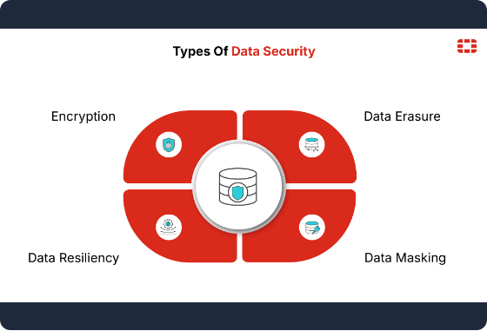
Verificación Stateless en JWT
El servidor emite un JWT firmado cuando el usuario inicia sesión correctamente.
El cliente adjunta el token en el header Authorization: Bearer .
Los microservicios verifican la firma matemáticamente sin consultar una base de datos.
Aumenta la velocidad de respuesta y la escalabilidad horizontal.

Slide 11
Comparativa: API Keys vs JWT
Criterio | API Keys | JWT (JSON Web Tokens)
Propósito Principal | Identificación de la aplicación cliente | Autenticación de la identidad del usuario
Manejo de Estado | Stateful (Requiere validación en DB/Cache) | Stateless (Autocontenido en el payload)
Información Incluida | Identificador transparente u opaco | Roles, permisos y tiempo de expiración
Caso de Uso Ideal | Rate limiting y servicios Server-to-Server | SPAs, Apps Móviles y Microservicios

Slide 12
4. OAuth 2.0: Autorización
El estándar de la industria para delegación segura de permisos de acceso.

Slide 13




Flujo de Autorización OAuth
4. Access Token
2. Permisos
El cliente intercambia el código por un Access Token (JWT) válido.
El usuario autentica su identidad y concede los permisos solicitados.
1. Solicitud
3. Código
La aplicación redirige al usuario al Servidor de Autorización.
El servidor devuelve un código de autorización temporal seguro.

Slide 14
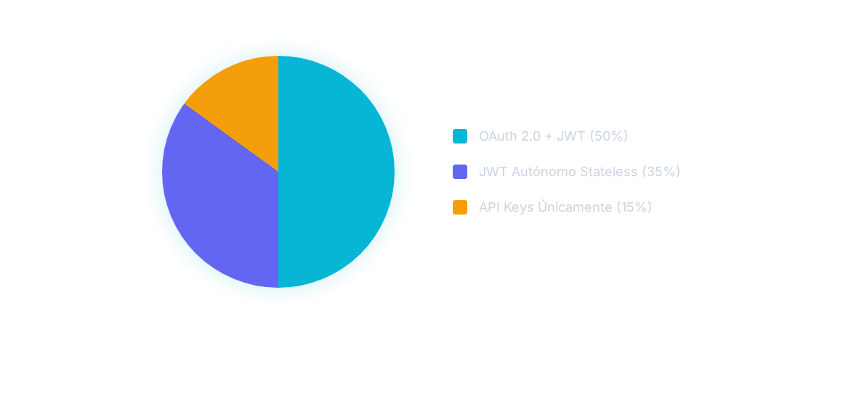
Uso de Tecnologías en APIs
Las arquitecturas modernas combinan OAuth 2.0 para la delegación de acceso con JWTs como tokens de acceso, ofreciendo máxima seguridad y rendimiento.

Slide 15

¿Preguntas o Dudas?
Estrategia recomendada: Defensa en profundidad integrando HTTPS, API Keys, JWT y OAuth 2.0.

Slide 16

Image Sources
https://marvel-b1-cdn.bc0a.com/f00000000310757/www.fortinet.com/content/dam/fortinet/images/cyberglossary/types-of-data-security.jpg
Source: www.fortinet.com

